Slide 1



PEMBEKALAN MATERI
KEHIDUPAN BERBANGSA
DAN BERNEGARA
Kepada
MAHASISWA BARU UNIVERSITAS LAMBUNG MANGKURAT TAHUN AKADEMIK 2023/2024
1
BANJARMASIN, 15 AGUSTUS 2023

Slide 2


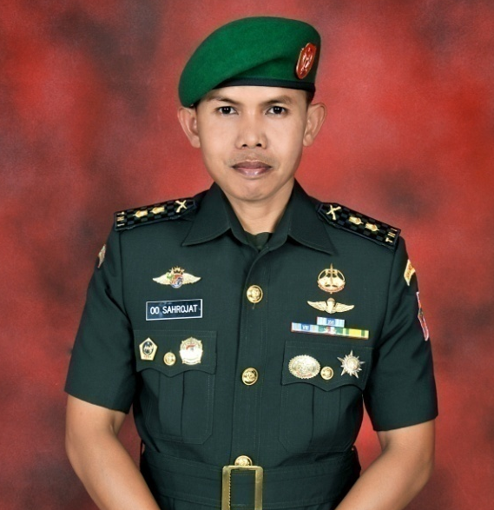
BIODATA
NAMA : OO SAHROJAT, S.Ag.,M.Tr (Han)
PANGKAT : LETKOL INF
JABATAN : KASITER KASREM 101/ANT
TTL : MAJALENGKA, 03-11-1973
ABITUREN : SEPA PK 1998
2

Slide 3
RIWAYAT PENDIDIKAN
DIK UM
SD : 1986
SMP : 1989
MAN : 1992
S1 (STAI) : 1996
S2 (UNHAN) : 2016
DIK MILITER
DIK BANG UM
DIK BANG SPES
SEPA PK : 1998
SUSSARCAB IF : 1999
SELAPA IF : 2009
SESKOAD : 2016
SUSSAR PARA : 1999
COMBAT INTEL : 1999
SUSDANKIPAN : 2003
SUSGUMIL MADYA : 1993
SUSKASDIM : 2014
DIKDANDIM : 2018
3

Slide 4
RIWAYAT JABATAN
PAMA PUSSENIF : 1998
DANTON MORSE KIBAN YONIF 144/JY : 1999
3. PABINTAL YONIF 144/JY : 2001
PASI-3/PERS YONIF 144/JY : 2002
DANKIPAN C YONIF 144/JY : 2003
DANKIMA YONIF 144/JY : 2007
GUMIL GOL VI PUSDIKTER : 2009
KASIJIANBANGDIK PUSDIKTER : 2011
KASIMIN PUSDIKTER : 2012
KASITER KOREM 143/HO : 2016
DANDIM 1424/SINJAI : 2018
PADYA KBT STER MABES TNI : 2020
KASITER KASREM 101/ANT : 2023
RIWAYAT PENUGASAN
OPS AMBON : 2000
OPS ACEH : 2002
OPS ACEH : 2004
4

Slide 5


AKTUALISASI KEHIDUPAN
BERBANGSA & BERNEGARA
RULING
PEMAHAMAN 4 PILAR KEBANGSAAN
PEMBINAAN GERAKAN NASIONAL REVOLUSI MENTAL
5

Slide 6

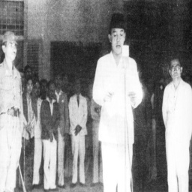
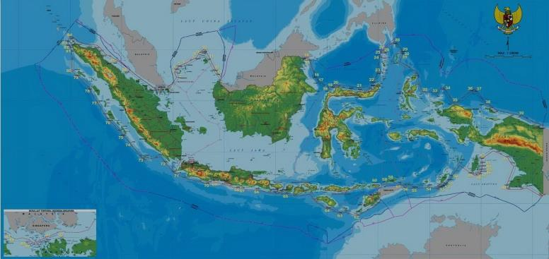
KERAJAAN’S DI INDONESIA
BOEDI OETOMO 1908
SUMPAH PEMUDA 1928
PROKLAMASI KEMERDEKAAN 17-8-1945
WAWASAN
KEBGSAAN
RASA KEBGSAAN
PAHAM KEBGSAAN
SMNGAT KEBGSAAN
KONSENSUS
DSR BGS
PANCASILA
UUD NRI 1945
NKRI
B. T. I
NEG BERDSRKAN KEBGSAAN BUKAN AGAMA
NEG BERBTK REPUBLIK BUKAN KERAJAAN
NEG BERSIFAT KESATUAN BUKAN SERIKAT
NEG DIDSRKAN PANCASILA BUKAN IDEOLOGI LAIN
SISTM PEMRTHAN PRESIDENTIL BUKAN PARLEMEN
NKRI
6

Slide 7





PEMAHAMAN
4 PILAR KEBANGSAAN
7
7

Slide 8

PANCASILA
Konsensus nasional yg dapat diterima semua paham, golongan, dan kelompok masyarakat di Indonesia.
Dasar negara yang mempersatukan bangsa sekaligus mengarahkan bangsa dalam mencapai tujuannya.
Merupakan sumber jati diri, kepribadian, moralitas, dan haluan keselamatan bangsa
dgn kedudukan & kekuatan yg dimiliki, mrpk keharusan bagi segenap komponen bangsa untuk menjadikan pancasila sebagai way of life (cara hidup)
8

Slide 9
NILAI-NILAI LUHUR
PANCASILA
Sbg Pandangan Hidup – Pedoman Normatif yg memberi arah kehidupan bangsa Indonesia.
Sbg jiwa kepribadian - merupakan ciri khas yg membedakan dgn bngsa lain.
Sbg Dasar Negara dan Sumber dari segala sumber hukum.
Sbg Indiologi Negara, mengandung nilai yg tersusun sistematis, menyeluruh, tentang manusia, bangsa, Negara berkaitan dgn dasar tujuan cita-cita kelembagaan b’bagai kehidupan cara mencapai sikap yg diperlukan.
Sbg Tujuan hidup – hal yang ingin dicapai. Sila V Ps.
9

Slide 10
KONDISI SAAT INI
PADA AKHIR AKHIR INI DALAM PENDIDIKAN FORMAL TIDAK LAGI MEMASUKKAN KURIKULUM PANCASILA SECARA MENDALAM DAN TIDAK ADANYA PENATARAN TENTANG PANCASILA.
MASYARAKAT MENJADI ASING THDP PACASILA
NILAI-NILAI PANCASILA JAUH DR KEHIDUPAN BGS IND
BANYAK TERJADI KERUSUHAN
LUNTURNYA JIWA NASIONALISME
MORALITAS BANGSA MENURUN:
KKN, PORNOGRAFI, NARKOBA, SEKS BEBAS
MARAKNYA TERORISME, RADIKALISME
DAMPAK
10

Slide 11

PILAR - 2
Landasan Konstitusional atas landasan ideal yaitu Pancasila
Alat pengendalian sosial (a tool of social control)
Alat untuk mengubah masyarakat ( a tool of social engineering)
Alat ketertiban dan pengaturan masyarakat.
Sarana mewujudkan keadilan sosial lahir dan batin.
Sarana penggerak pembangunan.
Fungsi kritis dalam hukum.
Fungsi pengayoman
Alat politik.
11

Slide 12



NKRI
JML PENDUDUK INDONESIA : 278,69 juta Jiwa (BPS 2023)
No 4 di Dunia setelah : RRC, INDIA, USA
38 PROV,
514 KOTA/KAB
& 83.763 DESA/LURAH
indonesia
1.340 SUKU BANGSA
SANGAT STRATEGIS
LUAS DARATAN : 1,91 JUTA KM2
LUAS PERAIRAN : 6,32 JUTA KM2
Negara Kepulauan Terbesar di dunia
yang terdiri lebih dari 17,504 pulau
STRUKTUR DEMOGRAFIS YG SANGAT BERAGAM DARI SEGI RAS, ETNIK, AGAMA, BAHASA, KEPADATAN DEMOGRAFIS & LAIN-LAIN

Slide 13


ESENSI NILAI-NILAI NKRI
NILAI KESATUAN WILAYAH
NILAI PERSATUAN BANGSA
NILAI KEMANDIRIAN
Notes:
a.Nilai Toleransi, merupakan satu sikap yang mau memahami orang lain sehingga komunikasi dapat berlangsung secara baik;
b.Nilai Keadilan, merupakan satu sikap mau menerima haknya dan tidak mau mengganggu hak orang lain;
c.Nilai Gotong Royong/Kerja sama, merupakan satu sikap untuk membantu pihak/orang yang lemah agar sama-sama mencapai tujuan. Ada sikap saling mengisi kekurangan orang lain. Hal ini merupakan konsekuensi dari manusia dan daerah yang memiliki kemampuan yang berbeda dalam konteks otonomi daerah.

Slide 14
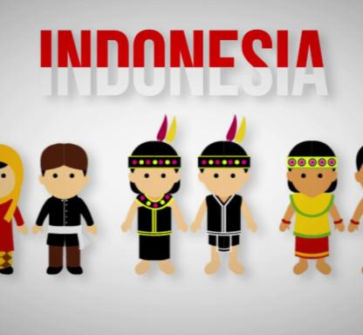
BHINNEKA TUNGGAL IKA
MESKIPUN BERBEDA BEDA TETAPI PADA HAKEKATNYA TETAP SATU.
14

Slide 15



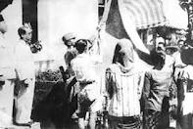
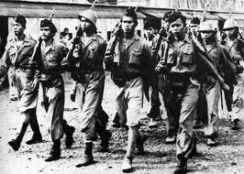
SATU
NUSA
SATU
BANGSA
SATU
BAHASA
SUMPAH PEMUDA
HARUS DIWARISI DAN DIPERTAHANKAN
OLEH PENERUS BANGSA
15

Slide 16



PERSATUAN DAN KESATUAN DAPAT TERWUJUD APABILA
DAPAT MEMAHAMI PERBEDAAN YANG ADA
1
2
SYUKURI PERBEDAAN SBG FUNGSI KONTROL
Bhinneka
MENYADARI BAHWA PERBEDAAN MERUPAKAN
KODRAT TUHAN YME (FITRAH)
3
Tunggal
4
PADUKAN PERBEDAAN SBG KEKUATAN
Ika
MAU SEDIKIT BERKORBAN & DENGAR
PENDAPAT ORANG LAIN
5
6
JANGAN MUDAH TERPROVOKASI DAN DIADU DOMBA
16

Slide 17
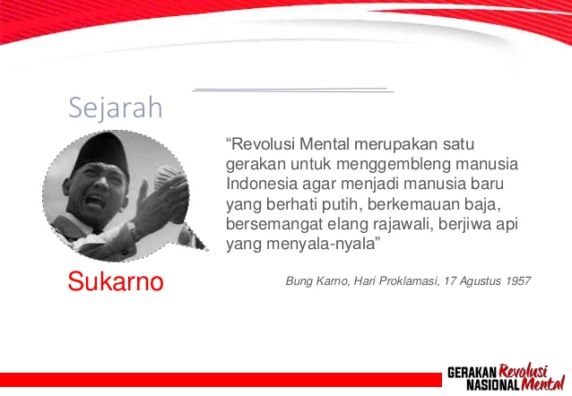
GERAKAN NASIONAL
REVOLUSI MENTAL
17

Slide 18

18

Slide 19

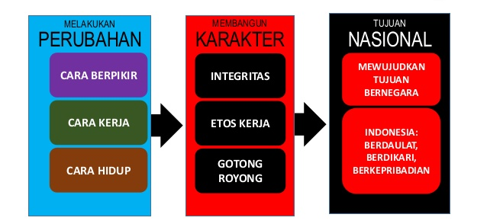
Apa itu…
Revolusi mental
19

Slide 20

Tiga Rumpun Nilai Strategis R.Mental
Jujur
Dapat Dipercaya
Berkarakter
Bertanggungjawab
REVOLUSI MENTAL
Integritas
Etos Kerja
Gotong Royong
Bekerjasama
Solid
Komunal
Orientasi→ Kemaslahatan
Kewargaan
Kerja Keras
Optimis
Produktif
Inovatif
Berdaya Saing
20

Slide 21
TUJUAN REVOLUSI MENTAL
PRESTASI
MODERN
SEJAHTERA
PRESTASI→ Mengubah cara pandang, sikap, perilaku & cara kerja yg berorientasi pd kemajuan & kemodernan sehingga Indonesia mjd Bangsa yg besar & mampu berkompetisi dgn bangsa lain
MODERN→ Bangkitkan kesadaran & sikap optimis dlm menatap masa depan Indonesia sbg Negara dgn kekuatan besar utk berprestasi tinggi , produktif & berpotensi mjd bangsa yg Maju & modern dgn podasi PANCASILA
SEJAHTERA→ Wujudkan Indonesia yg berdaulat , berdikari scr ekonomi & berkeprobadian yg kuat melalui pembentukan manusia ndonesia yg Unggul
21

Slide 22
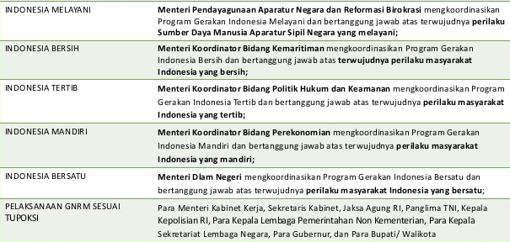
Sesuai Instruksi Presiden ttg GNRM
program
Penanggung jawab
22

Slide 23
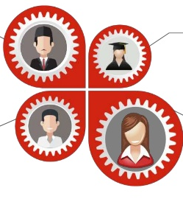
Peran /kontribusi
yang diharapkan
Penyelengara
Negara
Dunia
Pendidikan/Akademisi
Berlakukan kebijakan utk m’kung pembentukan konsorsium GNRM
Mengalokasikan angaran (APBN/APBD)
Menggerakkan aparat pemerintah
Mengkreasikan kgtn konsorsium yg berdampak nyata
Kontribusi pemikiran dan Ide
Menggerakkan sekolah, kampus, Pondok Psantren dll
Dunia Usaha
Masyarakat/Komunitas
Menjadi Pelopor /berpartisipasi aktif
Kontribusi nyata melalui program yg mendukung GNRM
Menjadi Pelopor /berpartisipasi aktif
Kontribusi sumberdaya rumahtangga/komunitas
Inisiasi kegiatan –kegi`atan nyata

Slide 24
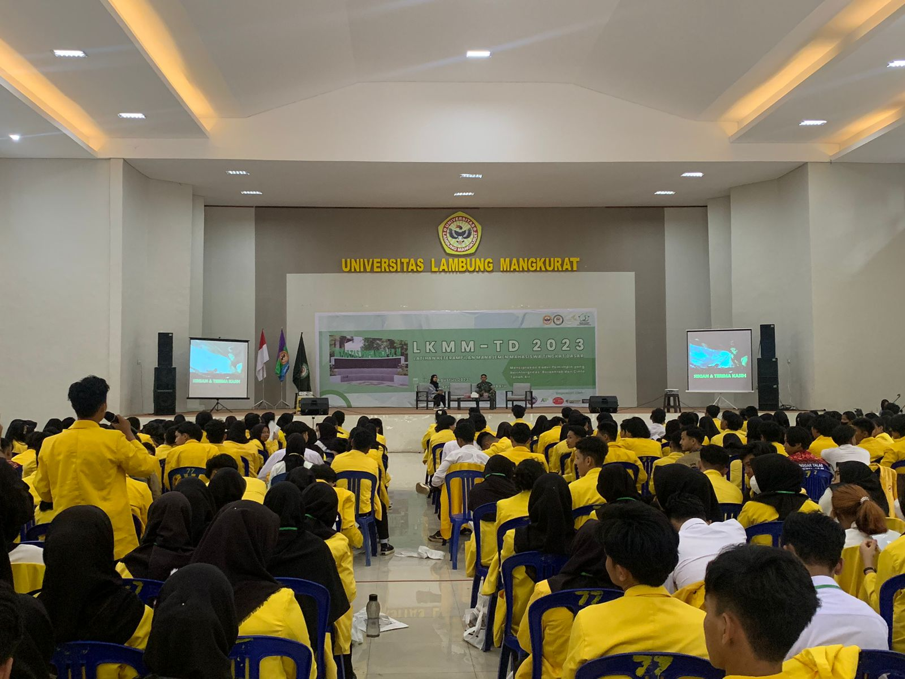
MAHASISWA
SELALU MENGGUNAKAN
AKAL PIKIRAN & HATI NURANI
PENGAWAL TATANAN MASYARAKAT, NEGARA DAN BANGSA

Slide 25
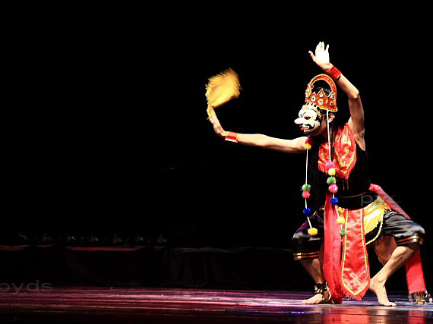
JANGAN MUDAH TERPENGARUH BUDAYA ASING DAN ARUS GLOBALISASI
YG ANCAM HANNAS

Slide 26
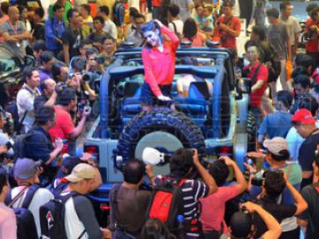
BERPIKIRLAH JERNIH, BIJAK NAMUN KRITIS
MELIHAT HAL-HAL YG ANEH

Slide 27


Slide 28


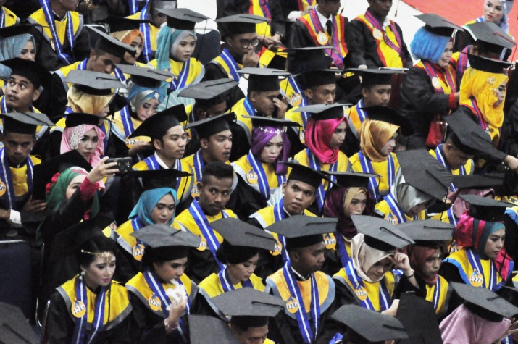
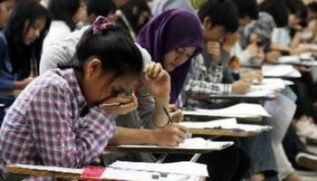
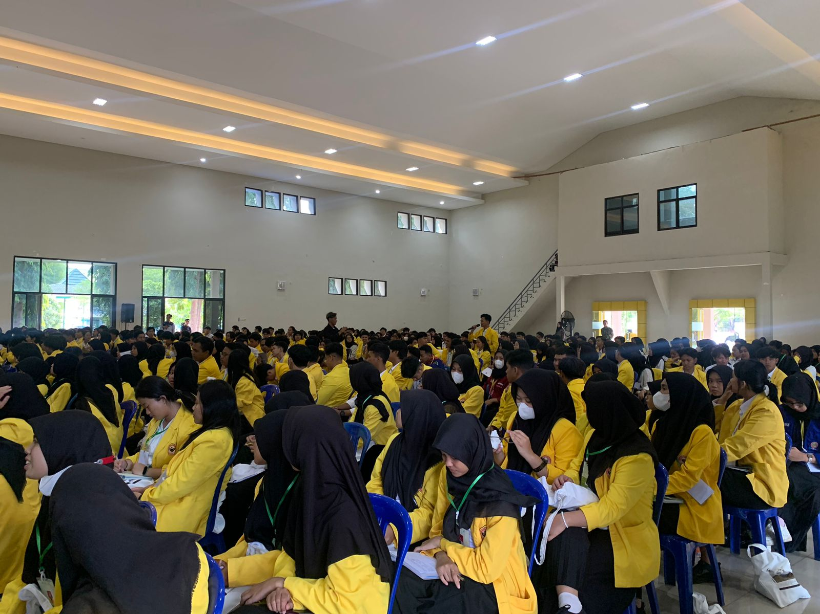
Selamat Belajar & Berkarya Untuk Menyiapkan diri menjadi sosok Pemimpin Masa Depan

Slide 29

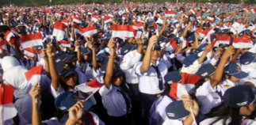

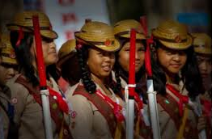
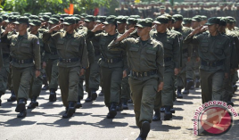
Sekian
Terima Kasih

